Slide 1
Sai sót y khoa sốt mò
PGS.TS Nguyễn Thị Quỳnh Hương

Slide 2
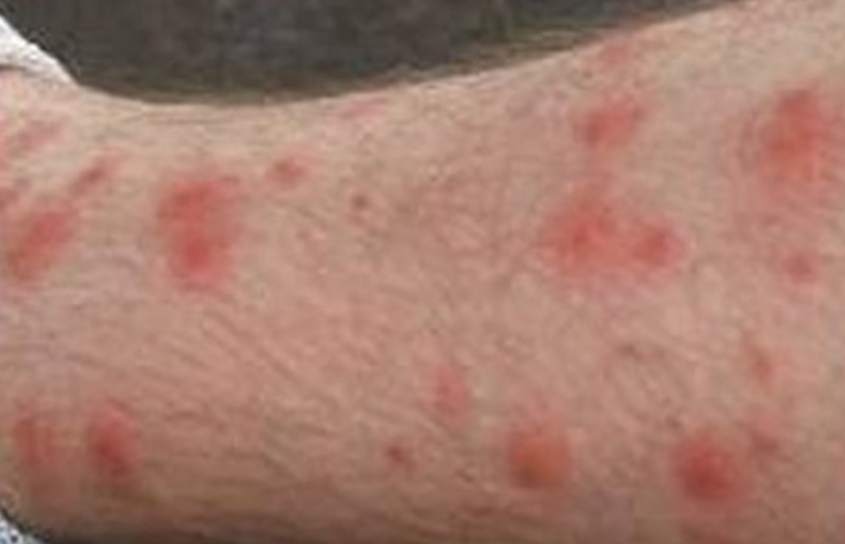
Ca lâm sàng
BN nam, 23 tuổi, quân nhân khỏe mạnh.
- Có tiền sử huấn luyện trong rừng.
- Khởi phát sốt cao từng cơn tới 39°C kéo dài 11 ngày, kèm đau tai phải => chẩn đoán VTG và điều trị bằng amox-clavulanate.
- Sau đó xuất hiện: ban dát sẩn toàn thân, đau bụng, tiêu chảy, ho và khó thở tăng dần.

Slide 3
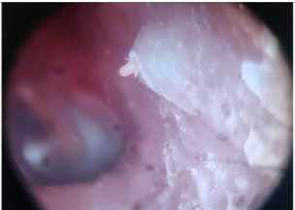
Ca lâm sàng
- Khi nhập viện: SHH, giảm tiểu cầu, tổn thương gan, suy thận cấp, XQ phổi có thâm nhiễm lan tỏa hai bên.
NS TMH lại: nốt mò đốt nằm trong ống tai ngoài phải => rất hiếm gặp nên bị bỏ sót trong giai đoạn đầu.
=> Chẩn đoán sốt mò có ARDS và suy đa tạng. Sau 24 giờ dùng doxycycline, sốt giảm rõ và BN hồi phục tốt

Slide 4
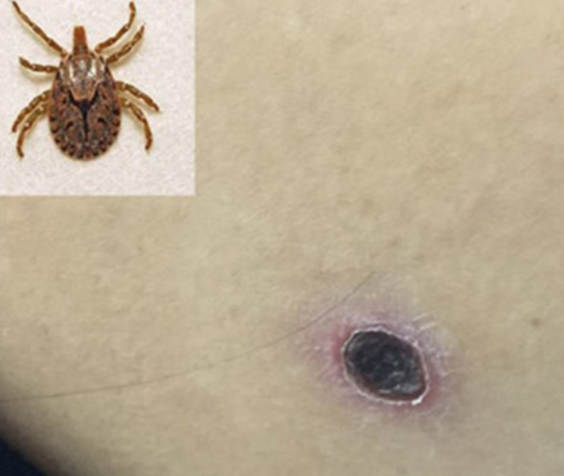
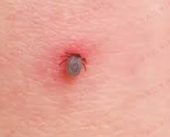
Nguyên nhân sai sót
- Không hỏi: yếu tố dịch tễ (tiếp xúc môi trường rừng núi, bụi rậm…).
- Không khám tìm nốt mò đốt.
- Đau tai =>VTG.
- Không nghĩ đến sốt mò dù có sốt kéo dài và tổn thương đa cơ quan.
=> Bài học rút ra:
- BN sốt chưa rõ NN => luôn tìm nốt mò đốt
- Phát hiện sớm nốt đốt => điều trị doxycycline sớm và ngăn ngừa ARDS, suy đa tạng hoặc tử vong.

Slide 5
Ca lâm sàng 2+3
+ BN Mỹ 76 tuổi, du lịch VN, sốt không tìm thấy nốt mò đốt được chẩn đoán nhầm là sốt xuất huyết kèm suy thận => BN rơi vào sốc nhiễm khuẩn và suy đa tạng => XN sàng lọc sốt mò => doxycycline => BN cải thiện nhanh chóng.
+ Nam 35 tuổi, làm nông, sốt 39°C liên tục 6 ngày, đau đầu nhiều, mệt mỏi
XN: giảm tiểu cầu và tăng men gan nhẹ. Khám phát hiện vết loét ở nách.
- Dù chưa có kết quả XN đặc hiệu, khả năng sốt mò đã rất cao => điều trị ngay => ổn.

Slide 6
Nguyên nhân sai sót
1. Bỏ sót chẩn đoán sốt mò
- Triệu chứng ban đầu không đặc hiệu: sốt, đau đầu, đau cơ, ho, rối loạn tiêu hóa.
=> Dễ nhầm với:
  Sốt xuất huyết
  Leptospirosis
  Thương hàn
  Sốt rét
  COVID-19
  Nhiễm khuẩn huyết.

Slide 7
Nguyên nhân sai sót
2. Không khám tìm vết loét: => dẫn đến chẩn đoán muộn và tăng nguy cơ biến chứng nặng.
3. Không nghĩ đến sốt mò khi không có mò đốt
Một tỷ lệ đáng kể BN không có nốt mò đốt hoặc rất khó phát hiện.
Một số vùng ở Hàn Quốc > 80% BN có vết loét.
Thái Lan hoặc Ấn Độ 20–40% BN có vết loét.
=> liên quan đến: chủng VK, đáp ứng MD của vật chủ, màu da và vị trí tổn thương

Slide 8
Nguyên nhân sai sót
4. Điều trị bằng kháng sinh không hiệu quả
BN thường được dùng: Cephalosporin, Penicillin, Aminoglycoside
chậm chuyển sang doxycycline => diễn biến nặng.
5. Chờ kết quả xét nghiệm mới điều trị
Chờ ELISA/PCR dương tính => không điều trị doxycycline luôn khi LS nghi ngờ
Do sốt mò đáp ứng rất tốt với doxycycline => trì hoãn điều trị nguy cơ: SHH cấp, viêm não, sốc nhiễm khuẩn, suy đa tạng, tử vong.

Slide 9
Sốt mò
- Chủng khác nhau của Orientia tsutsugamushi => mức độ nặng và TCLS khác nhau.
Các chủng thường gặp gồm: Karp, Gilliam, Kato, Boryong, TA763
Mức độ nặng của bệnh
Chủng Karp gây bệnh cảnh nặng hơn: Viêm phổi, ARDS, Suy thận, Suy đa tạng
Chủng Boryong có xu hướng nhẹ hơn, mặc dù vẫn có thể gây biến chứng nặng.
không phải quy luật tuyệt đối.
Mức độ tổn thương cơ quan
Chủng khác nhau gây: Mức tăng men gan, Giảm tiểu cầu, Viêm cơ tim, Viêm não, Viêm phổi => khác nhau

Slide 10
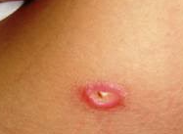
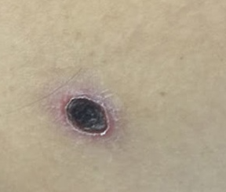
Sốt mò
Thời gian ủ bệnh: thường 6–21 ngày (trung bình khoảng 10–12 ngày)
Thgian từ khi sốt | Biểu hiện
Ngày 1–5 | Sốt cao, đau đầu, đau cơ, rất mệt.
Ngày 5–8 | Men gan tăng, giảm tiểu cầu, ban (ngực-> thân), vết loét (mò đốt)
Ngày 7–12 | Viêm phổi, khó thở, tổn thương gan thận
Ngày 10–14 | Hạch to, gan lách to, ARDS, sốc, suy đa tạng nếu không đ.trị
- Thời gian từ khi sốt đến suy đa tạng thay đổi theo chủng vi khuẩn, tải lượng VK, tuổi, bệnh nền và thời điểm điều trị.
Sau Doxycycline => BN giảm sốt trong vòng 24–48 giờ.

Slide 11
Sốt mò
Yếu tố vật chủ phụ thuộc: Tuổi cao, ĐTĐ, Bệnh tim mạch, Suy giảm MD, Thời gian chẩn đoán và điều trị
=> 2 BN nhiễm cùng một chủng => diễn biến hoàn toàn khác nhau:
- Người trẻ dùng doxycycline ngày thứ 3 có thể khỏi nhanh.
Người cao tuổi được chẩn đoán ngày thứ 10 có thể tiến triển suy đa tạng.
Trong thực hành lâm sàng quyết định điều trị dựa vào: TCLS, yếu tố dịch tễ, Vết loét, XN huyết thanh hoặc PCR => Không dựa vào chủng VK mắc.

Slide 12
Sốt mò
XN chẩn đoán bệnh
+ Huyết thanh chẩn đoán:
- P/ứng Weil- Felix: hiệu giá KT (tăng gấp 4 lần) hoặc tăng > 1/320 =>hiện nay ít dùng (do p/ ứng chéo).
KT huỳnh quang gián tiếp (IFA): KT >1400 hoặc hiệu giá gấp 4 lần
Miễn dịch men: Là phương pháp chẩn đoán huyết thanh được lựa chọn
+ Kỹ thuật chẩn đoán mới: Real time PCR, ELISA được áp dụng rộng rãi hiện nay.

Slide 13
Sốt mò
- CRP tăng rõ nhưng BC bình thường trong giai đoạn đầu bệnh.
+ CRP là một protein pha cấp được gan sản xuất khi cơ thể có phản ứng viêm.
+ VK Orientia tsutsugamushi xâm nhập và nhân lên trong: tế bào nội mô mạch máu, đại thực bào, tế bào đơn nhân
=> Quá trình này kích thích giải phóng các cytokine viêm như: IL-6, TNF-α, IL-1β
=> IL-6 kích thích gan sản xuất CRP => CRP tăng khá cao dù BN chưa có biến chứng nặng.

Slide 14
Sốt mò
- Orientia là VK nội bào => gây viêm mạch máu và đáp ứng MD tế bào => p/ứng tăng BC không mạnh
=> VK sinh mủ => huy động BCĐNTT vào máu => làm BC tăng cao.
=> sốt mò => BC di chuyển vào mô (gan, phổi, hạch, da…) => BC máu ngoại vi bình thường) => không dùng BC chẩn đoán sốt mò

Slide 15
Sốt mò
- BN sốt nhiều ngày + CRP tăng + BC không tăng tương xứng+ giảm tiểu cầu hoặc tăng men gan => nghĩ đến các bệnh nhiễm trùng nội bào:
Sốt mò
Leptospirosis
Sốt Q
Brucellosis
=> TCLS + yếu tố dịch tễ + vết loét => sốt mò

Slide 16
Sốt mò
Thời kỳ lui bệnh
- Sốt giảm nhanh sau 1-2 ngày điều trị KS.
- Sốt có thể khỏi sau 2-3 tuần dù không điều trị và không có biến chứng => hiếm.
- Tử vong tới 30% nếu BN không điều trị => NN tử vong = b/chứng về tim mạch và VP.
- BN khỏi hoàn toàn không di chứng=> MD không bền vững => có thể tái phát

Slide 17
Sốt mò
Điều trị đặc hiệu: Chọn một trong các kháng sinh sau:
Doxyciclin được lựa chọn hàng đầu trong điều trị sốt mò
Tetracylin
Cloraphenicol
Azithromycin cho phụ nữ có thai, trẻ dưới 10 tuổi.
- Sốt sẽ giảm sau điều trị 24-48h.
Điều trị triệu chứng
Cân bằng nước, điện giải, hạ sốt nếu sốt cao, chống loét, vệ sinh thân thể, dinh dưỡng đầy đủ
Điều trị SHH ( nếu có), suy tuần hoàn ( nếu có sốc và hạ huyết áp), suy thận: Bù dịch, lợi tiểu

Slide 18
Kết luận
Vùng lưu hành sốt mò => sốt CRNN kéo dài >3–5 ngày => đánh giá khả năng sốt mò.
Khám tìm nốt mò đốt và điều trị doxycycline sớm khi nghi ngờ => quan trọng để giảm tử vong.

Slide 19
Xin cảm ơn!

